Slide 1

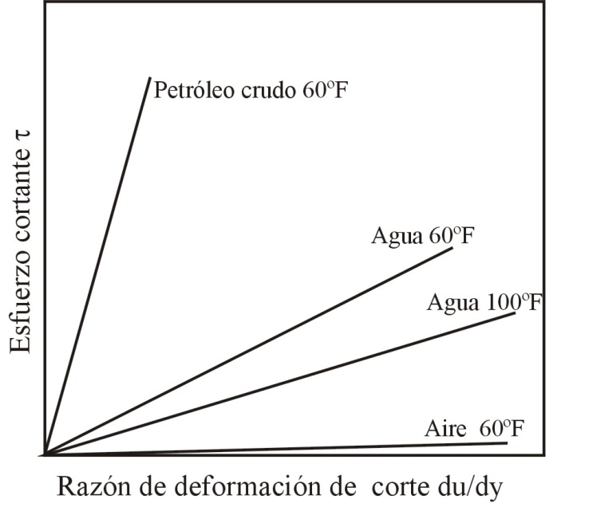
Título:
Institución
Autor / Autores y Correo electrónico
País / Ciudad
1. RESUMEN
4. RESULTADOS
Resumen la información contenida en el trabajo, esta sección deberá: (a) indicar el objetivo principal de la investigación; (b) describir la metodología utilizada; (c) enumerar los resultados; y (d) enunciar las conclusiones principales. Estará escrito de manera impersonal. La longitud máxima del resumen es de 200 palabras para el caso del poster y 500 palabras para el texto de la ponencia.
Los resultados deben ser claros y concisos. Preferiblemente deben presentarse en gráficos o tablas, según aplique.
2. INTRODUCCIÓN
5. ANÁLISIS Y DISCUSIÓN
Presenta los antecedentes asociados a la temática de estudio. Permitirá comprender los objetivos del estudio y sus resultados. Las referencias bibliográficas que se presentan deben elegirse cuidadosamente para suministrar antecedentes relevantes.
En este apartado también se debe presentar el propósito del trabajo, es decir, cuáles son los objetivos globales y específicos.
Se deben presentar las relaciones, consecuencias y generalizaciones que los resultados indican. Es importante señalar las excepciones o las faltas de correlación y delimitar los aspectos no resueltos. También debe mostrarse si los resultados e interpretaciones obtenidos concuerdan con los de trabajos anteriormente publicados. Posibles aplicaciones prácticas del trabajo deberían también citarse y explicarse en esta sección.
3. MATERIALES Y MÉTODOS
6. CONCLUSIONES
Describe en detalle el diseño experimental y/o los modelos utilizados en el estudio. Debe incluir detalles suficientes para que siguiéndolos se pueda reproducir el trabajo. Para los materiales y equipos se incluirán las especificaciones técnicas y/o las cantidades, según aplique. Para el caso de los métodos, es deseable presentar un diagrama de flujo que indique las etapas seguidas para la consecución del objetivo final.
Deben presentarse, de forma concisa, las conclusiones del estudio.
7. BIBLIOGRAFÍA
Espacio para figuras o tablas
(Incluir imágenes de buena calidad para evitar impresiones borrosas)
Corresponde a las citas usadas presentadas en el documento..
8. AGRADECIMIENTOS
Se recomienda agregar la información sobre las fuentes de financiación que respaldan la investigación presentada.
9. VISIBILIDAD
Figura 1 | Ejemplo de figura.

